Slide 1
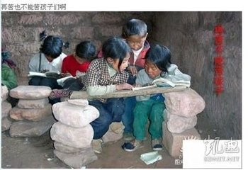
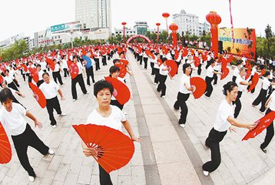
第22课 不断发展的现代社会

Slide 2
学习目标
⒈了解计算机网络技术广泛运用与现代社会的关系；妇女地位提高及其表现；生态和人口问题；
⒉引导学生阅读教材图文资料，认识计算机网络对人类社会发展的影响；
⒊辩证看待生态和人口问题，树立走可持续发展战略的思想理念，培养学生分析问题的能力。

Slide 3
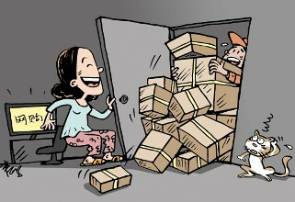
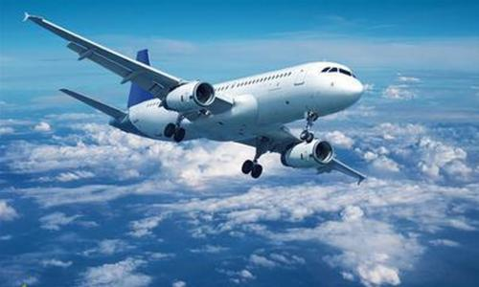
情景导入
科学技术的进步，我们的生活越来越便捷越来越舒适，“科技改变生活”，科技是如何改变人类生活方式的？我们今天先了解一下第四媒体即计算机网络。

Slide 4
自主学习
1、20世纪90年代，________在全球迅速普及，成为现代社会重要的基础设施，标志着人类开始进入_________。
2、互联网对现代社会生活产生了前所未有的冲击，现代社会也因互联网的存在而更加_________。计算机网络将世界各地联结成一个______，创造了人类新的生活模式和文化观念，极大地拓展了人类的生活空间，推进了全球经济的_______。
3、19世纪末20世纪初，西方资本主义国家的妇女开始获得_______。20世纪六七十年代，妇女解放运动发展，妇女地位有了明显提高。今天，全世界绝大多数国家和地区妇女都有了_______。
互联网
信息时代
丰富多彩
整体
一体化
选举权
选举权

Slide 5
4、随着受教育程度的提升，妇女获得了更多的知识和技能，她们摆脱家庭束缚,参加_______，涌现出不少杰出的女性。受_______、_________等诸多因素的影响，妇女在许多方面还没有取得与男性完全平等的权利。实现妇女和男性的完全平等，还需要人类社会不断努力。
5、随着全球范围工业化的推进，成为严重的问题。
6、环境危机不仅仅是生态问题，________也是现代社会面临的重大经济和社会问题。
7、人口增长过快带来了巨大的环境压力，世界_______日益尖锐。在教育、就业、住房、社会保障等方面也构成了新的挑战。由于_________不同，不同国家人口的生存质量存在着巨大的差距，不少发展中国家卫生和健康状况难以迅速改善。
社会工作
历史
文化传统
环境恶化
粮食问题
发展程度

Slide 6
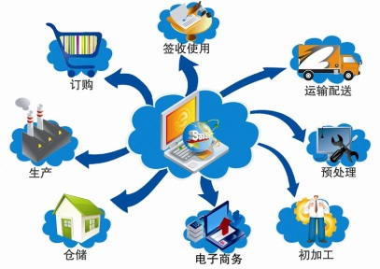
目标导学一：计算机网络技术和现代社会生活
图片反映了哪一先进技术的运用？
这一技术是如何建立和普及的？
这一技术与现代社会生活有何关系？

Slide 7


合作探究一 计算机网络与现代社会生活
计算机（俗称“电脑”）

Slide 8
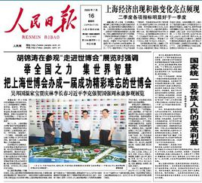
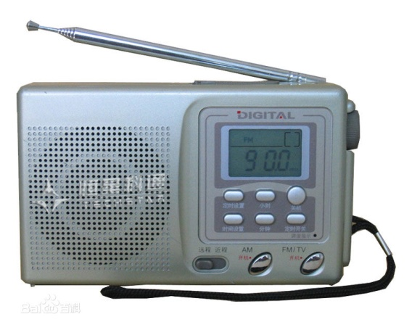


第一媒体：以纸质为媒介的报纸
第二媒体：以电波为媒介的广播
第三媒体：以图像为媒介的电视
“第四媒体”：以数字化的方式存储、处理和传播的互联网

Slide 9
计算机的发展历史
第一代计算机（1946—1958)电子管为基本电子器件；使用机器语言和汇编语言；主要应用于国防和科学计算；运算速度每秒几千次至几万次。
第二代计算机(1958—1964)晶体管为主要器件；软件上出现了操作系统和算法语言；运算速度每秒几万次至几十万次。
第三代计算机(1964—1971)普遍采用集成电路；体积缩小；运算速度每秒几十万次至几百万次。
第四代计算机(1971— )以大规模集成电路为主要器件；运算速度每秒几百万次至上亿次。

Slide 10
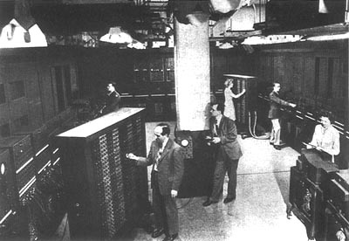
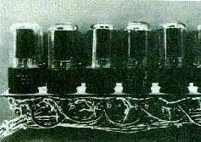
工作中的ENIAC
ENIAC使用的电子管
1946年2月14日，世界上第一台电脑ENIAC在美国宾夕法尼亚大学诞生。

Slide 11
我国计算机发展历史从1953年开始研究，到1958年研制出了我国第一台计算机在1982年我国研制出了运算速度1亿次的银河I、II型等小型系列机。

Slide 12

说说计算机网络技术的影响

Slide 13

互联网有哪些优点？
1、互联网能够不受空间限制来进行信息交换
2、信息交换具有时域性（更新速度快）
3、交换信息具有互动性（人与人，人与信息之间可以互动交流）
4、信息交换的使用成本低（通过信息交换，代替实物交换）
5、信息交换的发展趋向于个性化（容易满足每个人的个性化需求）
6、使用者众多
7、有价值的信息被资源整合，信息储存量大、高效、快速
8、信息交换能以多种形式存在（视频、图片、文字等等）

Slide 14
互联网给人类社会带来哪些影响？
（1）积极方面：
①在社会各个领域发挥了巨大的作用，信息化社会开始出现。
②加快了经济全球化的步伐。
③传统产业也借助互联网提高管理水平，并通过全球营销和采购扩大市场。
④提高了人们的工作效率，增加了乐趣。
⑤人们的社会交往方式也发生着改变。
（2）消极方面
互联网消极影响虚假信息、网络欺诈、病毒与恶意软件、色情与暴力、网瘾、数据丢失、网络爆红、阴谋论、过于公开、过于商业化、黑客攻击网络，也给人们特别是青少年带来一定的负面影响。

Slide 15
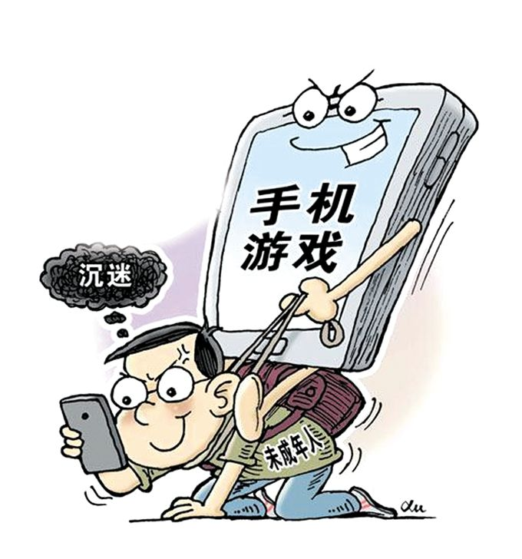
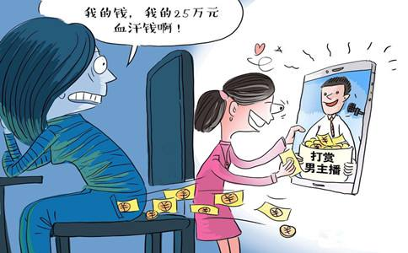
中学生应该怎样对待网络？
(1)网络是把“双刃剑”，既有积极影响，也有消极影响，二者都不可忽略。
(2)我们要趋利避害。既不能因为它的积极因素而放任不管，也不能因为它的负面因素而因噎废食。我们应该提高自身的道德素养，树立正确的网络观，让网络发挥出应有的作用。

Slide 16

目标导学二：妇女地位的提高
从妇女政治地位、就业等方面说说妇女地位提高的表现。

Slide 17
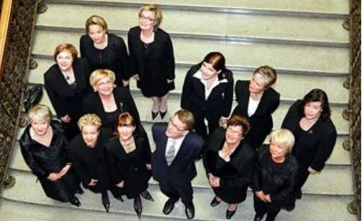

合作探究二 妇女地位的提高
妇女地位最高的，公认是芬兰。这个国家妇女地位极高，政府的20位部长中一度有12位是女部长。

Slide 18

妇女地位的提高
表现：
⒈全世界绝大多数国家和地区妇女都有了选举权。
⒉随着受教育程度的提升，妇女获得了更多的知识和技能，她们摆脱家庭束缚 ，参加社会工作，涌现出不少杰出的女性。

Slide 19
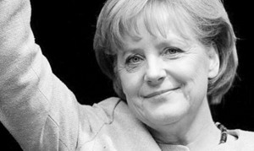
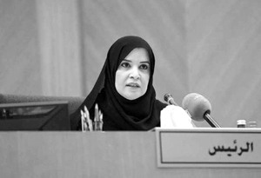
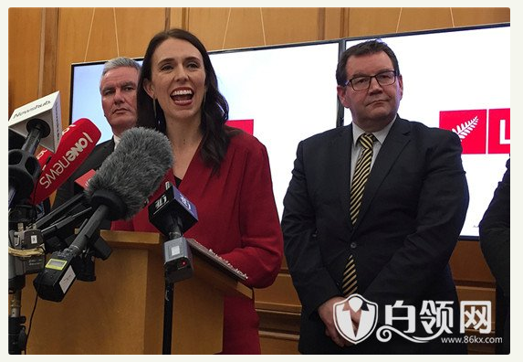
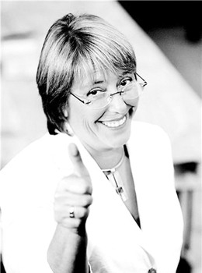
安格拉·默克尔于2005年成为德国历史上第一位女总理，并在2009年和2013年的大选中成功连任。
2015年11月18日，阿迈勒·古拜希当选为阿联酋历史上首位女性联邦国民议会议长。
2006年1月15日，米歇尔·巴切莱特当选为智利历史上第一位女总统，也是南美历史上第一位民选女总统。智利时间2013年12月，她再次当选智利总统。
新西兰80后女总理阿德恩

Slide 20
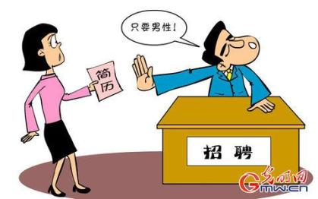
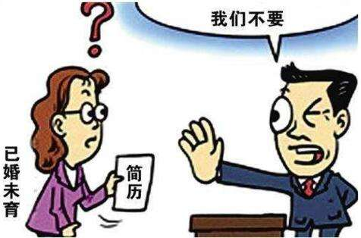
妇女地位的提高
现实：
受历史、文化传统等诸多因素的影响，妇女在许多方面还没有取得与男性完全平等的权利。实现妇女和男性的完全平等，还需要人类社会不断努力。

Slide 21
探究：妇女地位的提高表现在哪些方面？
1、全世界绝大多数国家和地区妇女都有了选举权。
2、随着受教育程度的提升，妇女获得了更多的知识和技能，她们摆脱家庭束缚 ，参加社会工作，涌现出不少杰出的女性。

Slide 22
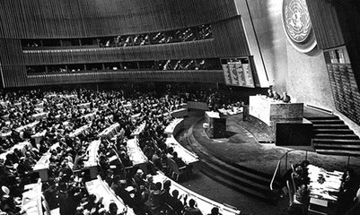
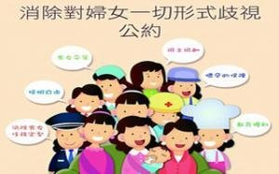
妇女地位的提高
《消除对妇女一切形式歧视公约》是联合国为消除对妇女的歧视、争取性别平等制定的一份重要国际人权文书。联合国在1979年 12月18日的大会上通过该有关议案，并于1981年9月起生效。该公约确立规则，保障妇女在政治、法律、工作、教育、医疗服务、商业活动和家庭关系等各方面的权利。

Slide 23
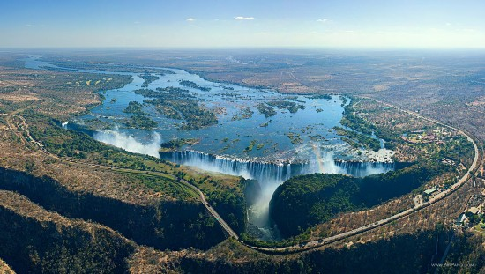
目标导学三：生态和人口问题
威胁人类生存的全球十大环境问题

Slide 24
合作探究三 生态与人口问题
世界地球日即每年的4月22日，是世界性的环境保护日。世界地球日。世界地球日的确立是从1974年开始的，
这一年的主题是：只有一个地球；
1991年的主题是：气候变化--需要全球合作；
2003--2008年的主题：都是善待地球；
2010年--2015年的主题都是：珍惜地球资源，转变发展方式。
世界地球日的主题，反映出人类面临的共同问题是什么？
环境问题、资源问题。

Slide 25
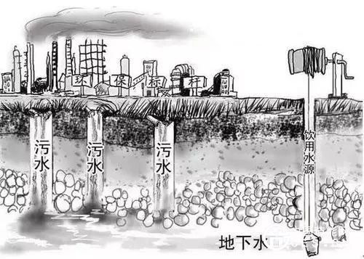
设问：漫画反映了当今世界什么问题？结合教材，说说这一问题的主要表现。

Slide 26

环境问题

Slide 27
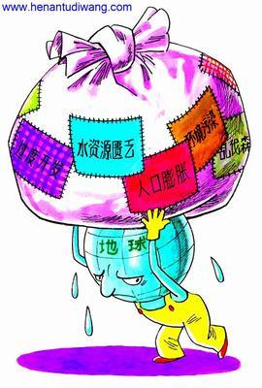
生态问题
随着全球范围内工业化的推进，环境恶化成为严重的问题。
①人类使用煤炭、石油等矿物燃料，排放了大量的二氧化碳，产生了温室效应，导致全球气候变暖、冰川融化、海平面上升。
②化学污染破坏了臭氧层，直接威胁到人类的生存。
③污染和浪费使淡水资源面临短缺危机。
④土地荒漠化越来越严重。
⑤对森林资源的乱砍滥伐，导致热带雨林大片消失，直接影响到全球的生态平衡。

Slide 28
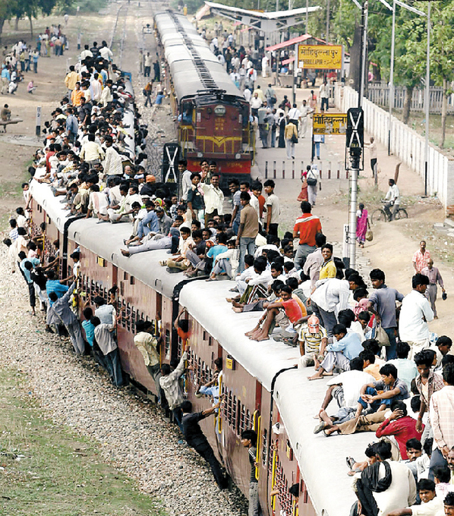
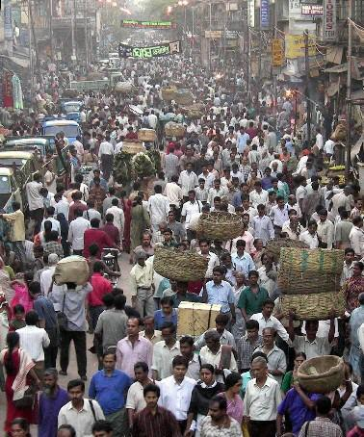
人口问题
产生：
人口增长过快是人类社会面临的另一个严重问题。联合国把每年的7月11日定为世界人口日，以提高人们对人口问题的重视。
影响：
①带来了巨大的环境压力，世界粮食问题日益尖锐。
②在教育、就业、住房、社会保障等方面，也构成了新的挑战。
③不同国家人口的生存质量存在着巨大的差距。

Slide 29
人类面临的共同问题
探究
生态环境危机、核战争威胁、人口爆炸性膨胀、资源日益匮乏、国际恐怖主义和贫富差距拉大等等。
如何应对人类面临的共同问题？
实施可持续发展战略，缓解经济发展与环境和资源的矛盾问题，应加强国际合作，加大禁毒和反恐的力度，共同维护世界的和平与安定。

Slide 30
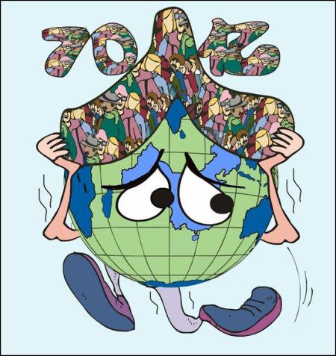

知识延伸
面对日益严重的生态与人口问题，你有什么好的建议吗？
①加强国际合作，共同努力，认真应对；
②保护生态环境，合理利用资源，推行可持续发展战略；
③实行计划生育，控制人口数量、提高人口素质；

Slide 31

知识链接
世界地球日即每年的4月22日，是世界性的环境保护日。 世界地球日的确立是从1974年开始的，这一年的主题是：只有一个地球；
1991年的主题是：气候变化--需要全球合作；
2003--2008年的主题：都是善待地球；
2010年--2015年的主题都是：珍惜地球资源，转变发展方式。
世界地球日的主题，反映出人类面临的共同问题是什么？
环境问题、资源问题。

Slide 32
本课小结
计算机网络与现代社会生活
影响：1.人类进入“信息时代”
不断发展的现代社会
2.拓展人类的生活空间
3.推动了全球经济一体化
妇女地位的提高
表现：1.绝大多数国家和地区妇女有了选举权
2.女性就业率持续增长
生态与人口问题
1.生态问题：环境恶化、淡水资源短缺、土地荒漠化等
2.人口问题：环境压力、粮食问题、教育就业住房社会保障等

Slide 33
达标检测·巩固新知
1、第二届世界互联网大会在浙江乌镇拉开帷幕，“互联网之光”闪耀乌镇。互联网是第三次科技革命的重要成果。国际互联网的出现是人类历史发展中的一个里程碑，人类由此进入（ ）
A.蒸汽时代
B.电气时代
C.工业时代
D.信息时代
D

Slide 34
2、1912年春，广东省临时省议会上首次出现了数十名女性代议士的身影。同年秋，湖北省议会也特设了女子旁听席。上述材料说明（ ）
A.女性政治地位有所提高
B.广东女性地位比湖北高
C.男尊女卑思想被彻底打破
D.女性参政议政权利得到保障
A

Slide 35
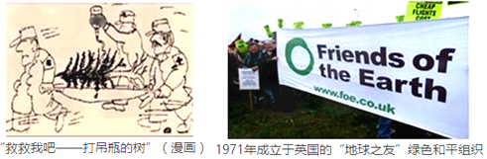
3、20世纪以来，人类在发展过程中面临着一系列共同问题，如图两幅图反映的问题是（ ）
A
A.地球生态环境恶化
B.核战争的威胁
C.国际恐怖主义的泛滥
D.贫富差距拉大

